Slide 1

PREVENCIÓN DE DAÑOS DE TERCEROS
“Nuestro desafío permanente”
2° Congreso de Integridad en Instalaciones en el Upstream y Downstream de Petróleo y Gas - IAPG
Hotel Sheraton, Bs. As., 20 al 22 de mayo de 2014

Slide 2

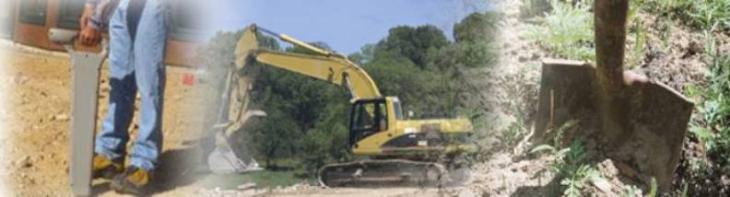
2° Congreso de Integridad en Instalaciones en el Upstream y Downstream de Petróleo y Gas - IAPG
Hotel Sheraton, Bs. As., 20 al 22 de mayo de 2014
Objetivos:
  Detallar la normativa que rige la Prevención de Daños de Terceros (PdD) en ductos.
  Entender los motivos que originan la actividad de Prevención de Daños.
  Conocer casos reales de incidentes por daños de terceros.
  Mencionar las penalidades que le caben a los terceros que dañan ductos.
  Exponer las mejores prácticas argentinas y mundiales en este tema.
  Compartir experiencias entre los asistentes de PdD
  Invitarlos a participar de la Subcomisión de PdD del IAPG

Slide 3
2° Congreso de Integridad en Instalaciones en el Upstream y Downstream de Petróleo y Gas - IAPG
Hotel Sheraton, Bs. As., 20 al 22 de mayo de 2014
NORMATIVA LOCAL DE PREVENCIÓN DE DAÑOS
Líquidos: Resolución 1460, Sección 451.6.d (Apéndice N)
“Todo operador de un sistema de transporte de hidrocarburos líquidos alcanzado por este
Reglamento, confeccionará por escrito. -de acuerdo con la presente sección- un Programa de Prevención de Daños (PPD) a sus cañerías como consecuencia de actividades de excavación, a efectos de garantizar su integridad.
Para esta sección las “actividades de excavación” comprenden: excavaciones, voladuras,
construcción de túneles, rellenos, remoción de estructuras subterráneas o superficiales, y cualquier otra actividad de movimiento del terreno”.
Gas: Norma NAG 100, Sección 614
“Todo operador de cañería enterrada realizará, de acuerdo a esta Sección, un programa escrito para prevenir daños a esa cañería provenientes de actividades de excavación. Para los propósitos de esta Sección, “actividades de excavación” incluye excavación, voladura, perforado, construcción de túneles, relleno, remoción de estructuras sobre el terreno por medios explosivos o medios mecánicos, y otras operaciones de movimiento de tierra”.

Slide 4
2° Congreso de Integridad en Instalaciones en el Upstream y Downstream de Petróleo y Gas - IAPG
Hotel Sheraton, Bs. As., 20 al 22 de mayo de 2014
NORMATIVA INTERNACIONAL DE PREVENCIÓN DE DAÑOS
API 1162 (EEUU):
“Les brinda a los operadores de gasoductos y de ductos para líquidos de petróleo una orientación para desarrollar y gestionar activamente Programas de Concientización Pública. Esta práctica recomendada también contribuirá a aumentar la calidad de los Programas de Concientización Pública de los operadores de ductos, generar coherencia entre esos programas en toda la industria, y proporcionar mecanismos para una mejora continua de los programas. Se desarrolló esta práctica recomendada específicamente para ductos de los Estados Unidos, pero también puede aplicarse en escenarios internacionales.”.

Slide 5
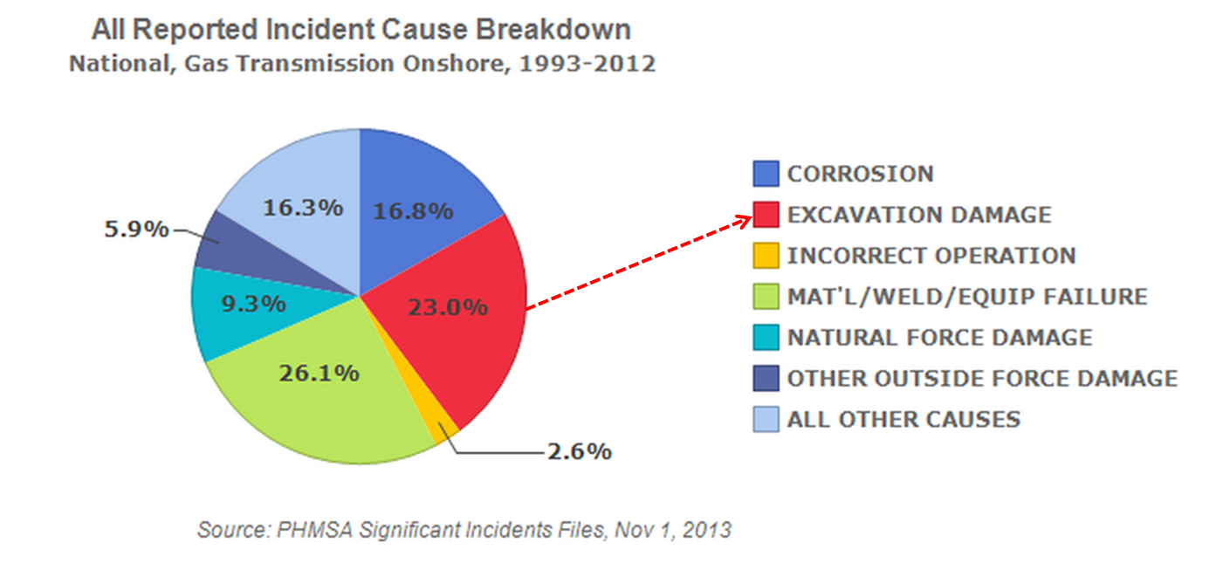
2° Congreso de Integridad en Instalaciones en el Upstream y Downstream de Petróleo y Gas - IAPG
Hotel Sheraton, Bs. As., 20 al 22 de mayo de 2014
MOTIVOS DE LA PREVENCIÓN DE DAÑOS
AMENAZAS
Las principales amenazas que pueden causar daños a las personas y/o a las instalaciones y/o al medio ambiente son:
1. Propias del ducto: Ej. Corrosión, SCC, Fallas del material, Reparaciones, etc.)
    2. Fenómenos Naturales: ej. Crecida de ríos, Inestabilidad de taludes, Sismos, Rayos, etc.)
    3. Daños por Terceros: Por excavaciones con máquinas, por tránsito de vehículos o maquinarias pesadas, Otros….

Slide 6
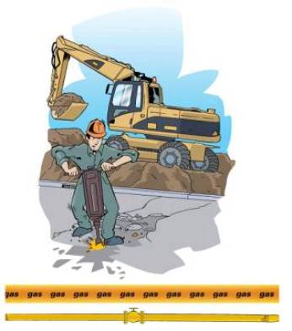
2° Congreso de Integridad en Instalaciones en el Upstream y Downstream de Petróleo y Gas - IAPG
Hotel Sheraton, Bs. As., 20 al 22 de mayo de 2014
MOTIVOS DE LA PREVENCIÓN DE DAÑOS
AMENAZAS - POTENCIALES EXCAVADORES
Entidades públicas y privadas (empresas de construcción y servicios, cooperativas, municipios, etc.), usuarios residenciales y organismos que, por su actividad, podrían generar daños a los ductos.

Slide 7
2° Congreso de Integridad en Instalaciones en el Upstream y Downstream de Petróleo y Gas - IAPG
Hotel Sheraton, Bs. As., 20 al 22 de mayo de 2014
MOTIVOS DE LA PREVENCIÓN DE DAÑOS
AMENAZAS - ACTIVIDADES QUE PODRÍAN GENERAR DAÑOS
Instalación y mantenimiento de servicios públicos: redes de agua, cloacas, alimentaciones subterráneas para electricidad o comunicaciones (fibra óptica), colocación de postes para líneas aéreas de telefonía, electricidad, TV por cable.
Movimiento de suelos / Excavaciones / Rellenos.
Perforación de pozos / Construcción de Túneles.
Extracción de arboles.
Voladuras.
Remoción de estructuras.

Slide 8
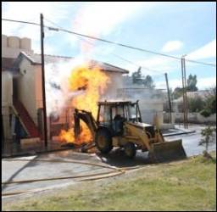
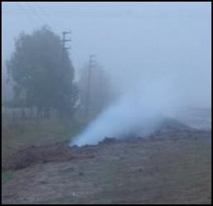
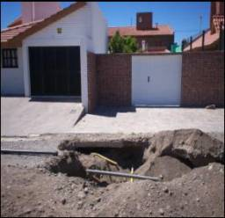
2° Congreso de Integridad en Instalaciones en el Upstream y Downstream de Petróleo y Gas - IAPG
Hotel Sheraton, Bs. As., 20 al 22 de mayo de 2014
MOTIVOS DE LA PREVENCIÓN DE DAÑOS
CONSECUENCIAS DE UNA ROTURA
Sobre
la Seguridad
Sobre
el Medio Ambiente
Sobre el Servicio
De las personas y/o bienes por explosiones o incendio en las instalaciones.
Esto puede darse tanto en las adyacencias del siniestro o mas lejos del mismo (dependiendo del producto del ducto)
Por:
Venteos de gas a la atmósfera, una de las principales causas de efecto invernadero
Derrame de hidrocarburos
Por daños a las instalaciones y/o cortes de transporte de fluidos y/o suministro a clientes

Slide 9

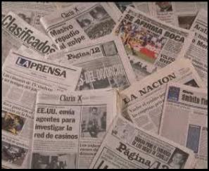
2° Congreso de Integridad en Instalaciones en el Upstream y Downstream de Petróleo y Gas - IAPG
Hotel Sheraton, Bs. As., 20 al 22 de mayo de 2014
MOTIVOS DE LA PREVENCIÓN DE DAÑOS
CONSECUENCIAS DE UNA ROTURA
Sobre los
Recursos Económicos
Sobre la
Imagen Pública
Por el empleo de medios humanos y materiales para controlar la contingencia.
Todo derrame de líquidos o venteo de gas implica una pérdida de producto, afectando la productividad del negocio
Dado que el público en general juzga a las operadoras de los ductos, sin considerar o entender la verdadera causa de la rotura.
Los medios de comunicación, usualmente, no dicen nada del 3° que operó negligentemente.

Slide 10
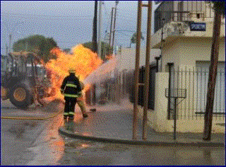
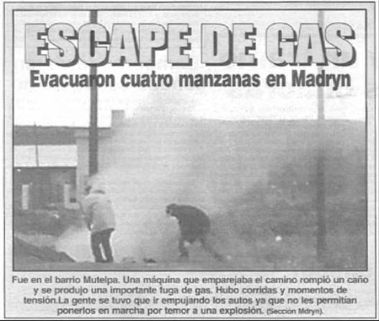
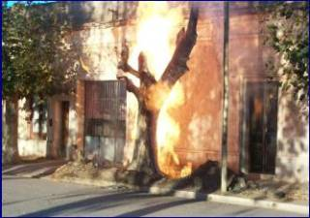
2° Congreso de Integridad en Instalaciones en el Upstream y Downstream de Petróleo y Gas - IAPG
Hotel Sheraton, Bs. As., 20 al 22 de mayo de 2014
MOTIVOS DE LA PREVENCIÓN DE DAÑOS
CONSECUENCIAS DE UNA ROTURA

Slide 11
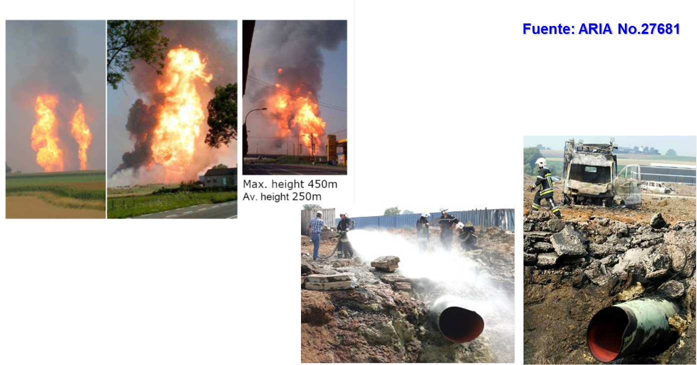
2° Congreso de Integridad en Instalaciones en el Upstream y Downstream de Petróleo y Gas - IAPG
Hotel Sheraton, Bs. As., 20 al 22 de mayo de 2014
MOTIVOS DE LA PREVENCIÓN DE DAÑOS
CONSECUENCIAS DE UNA ROTURA

Slide 12
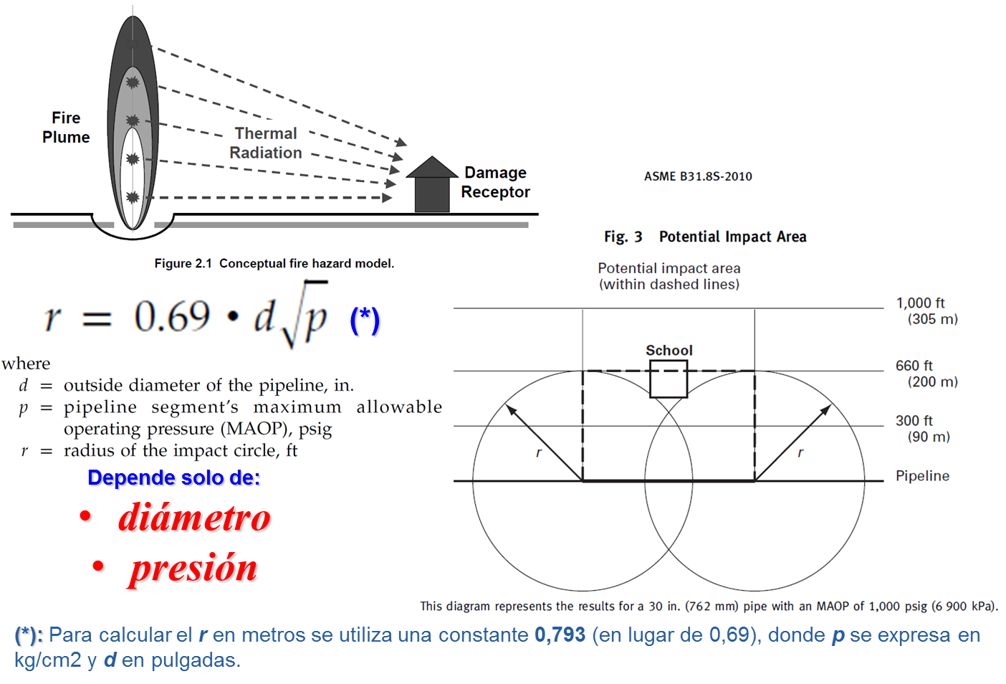
2° Congreso de Integridad en Instalaciones en el Upstream y Downstream de Petróleo y Gas - IAPG
Hotel Sheraton, Bs. As., 20 al 22 de mayo de 2014
MOTIVOS DE LA PREVENCIÓN DE DAÑOS
CONSECUENCIAS DE UNA ROTURA
(*): Para calcular el r en metros se utiliza una constante 0,793 (en lugar de 0,69), donde p se expresa en kg/cm2 y d en pulgadas. Solo válida para el metano.

Slide 13
2° Congreso de Integridad en Instalaciones en el Upstream y Downstream de Petróleo y Gas - IAPG
Hotel Sheraton, Bs. As., 20 al 22 de mayo de 2014
CASOS REALES DE
ROTURAS POR TERCEROS
(Es lo que queremos evitar y el objetivo de nuestra tarea diaria)

Slide 14
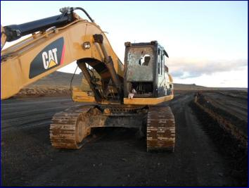
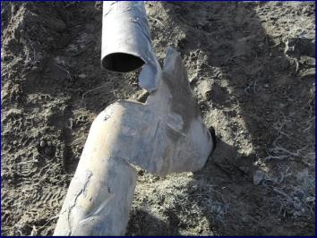
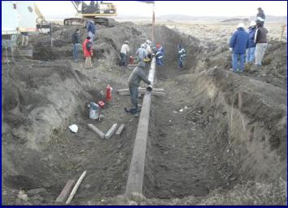
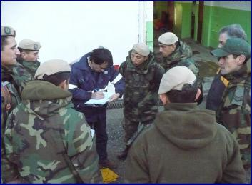
2° Congreso de Integridad en Instalaciones en el Upstream y Downstream de Petróleo y Gas - IAPG
Hotel Sheraton, Bs. As., 20 al 22 de mayo de 2014
ROTURA DE GASODUCTO DE ALIMENTACIÓN
PILCANIYEU - BARILOCHE

Slide 15
2° Congreso de Integridad en Instalaciones en el Upstream y Downstream de Petróleo y Gas - IAPG
Hotel Sheraton, Bs. As., 20 al 22 de mayo de 2014
ROTURA DE GASODUCTO DE ALIMENTACIÓN
PILCANIYEU - BARILOCHE
Causa: Impacto de una Retroexcavadora
Cuando: 29 de mayo de 2012
Consecuencias:
  Usuarios afectados: 44.027
  Duración de la interrupción del servicio: 4 días y 5 horas
  Repercusión Pública: Medios locales y nacionales
  El excavador contaba con Interferencias, pero no informó tareas a realizar en el punto siniestrado.
Observaciones: La magnitud de la emergencia requirió toda la capacidad de la operadora en el lugar, el apoyo de otras reparticiones de la operadora (incluida su Sede Central) y Fuerzas Externas.

Slide 16
2° Congreso de Integridad en Instalaciones en el Upstream y Downstream de Petróleo y Gas - IAPG
Hotel Sheraton, Bs. As., 20 al 22 de mayo de 2014
ROTURA DE GASODUCTO DE TRANSPORTE
GELLINGEN - BÉLGICA
Accidente en Pque. Industrial; Diámetro 40”; MAPO: 80 Bar; Esp: 13 mm
Fuente: ARIA No.27681

Slide 17
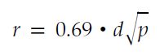
2° Congreso de Integridad en Instalaciones en el Upstream y Downstream de Petróleo y Gas - IAPG
Hotel Sheraton, Bs. As., 20 al 22 de mayo de 2014
ROTURA DE GASODUCTO DE TRANSPORTE
GELLINGEN - BÉLGICA
Diámetro: 40”; Presión de rotura: 70 Bar ➔ r = 266 mts

Slide 18
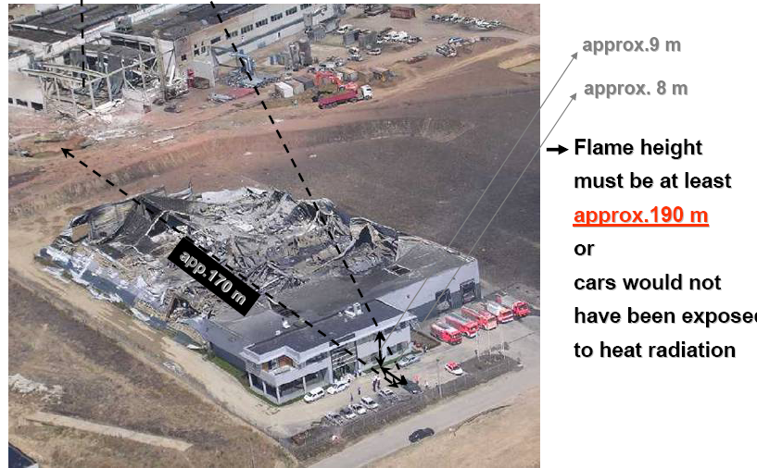
2° Congreso de Integridad en Instalaciones en el Upstream y Downstream de Petróleo y Gas - IAPG
Hotel Sheraton, Bs. As., 20 al 22 de mayo de 2014
ROTURA DE GASODUCTO DE TRANSPORTE
GELLINGEN - BÉLGICA
ZONA AFECTADA POR EL CALOR (r = 266 mts)

Slide 19
2° Congreso de Integridad en Instalaciones en el Upstream y Downstream de Petróleo y Gas - IAPG
Hotel Sheraton, Bs. As., 20 al 22 de mayo de 2014
ROTURA DE GASODUCTO DE TRANSPORTE
GELLINGEN - BÉLGICA
Causa: Daño con una Retroexcavadora
Cuando: 30 de julio de 2004
Consecuencias:
  Muertos: 24 (5 bomberos, 1 policía, operarios)
  Heridos: 132
  Edificios
  Instalaciones
  Decenas de vehículos
  TOTAL PÉRDIDAS: €100.000.000-
¿Qué fue lo que falló?
  Mala señalización de la cañería.
  Negligencia del Operador por no difundir la ubicación de sus instalaciones.
  Desconocimiento de las instalaciones por parte del Excavador.
  Negligencia del Excavador al ocultar el accidente ocurrido (tapar el ducto dañado).
  No se verificó la existencia de ductos (interferencias) en la zona previo a cualquier tipo de trabajo que involucre excavaciones.
  No se gestionó el trabajo de excavación dentro de la Franja de Seguridad.

Slide 20
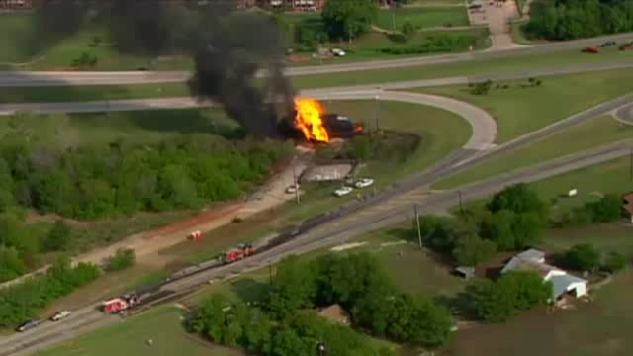
2° Congreso de Integridad en Instalaciones en el Upstream y Downstream de Petróleo y Gas - IAPG
Hotel Sheraton, Bs. As., 20 al 22 de mayo de 2014
ROTURA DE GASODUCTO
TEXAS, MC KINNEY – E.E.U.U.

Slide 21
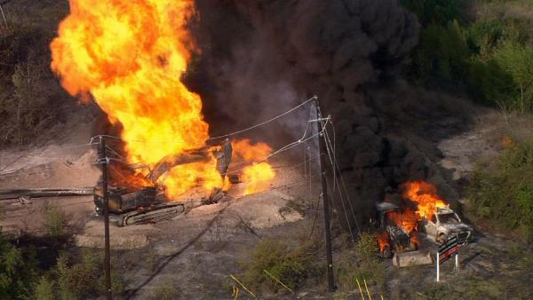
2° Congreso de Integridad en Instalaciones en el Upstream y Downstream de Petróleo y Gas - IAPG
Hotel Sheraton, Bs. As., 20 al 22 de mayo de 2014
ROTURA DE GASODUCTO
TEXAS, MC KINNEY – E.E.U.U.
Video (45 seg)…

Slide 22
2° Congreso de Integridad en Instalaciones en el Upstream y Downstream de Petróleo y Gas - IAPG
Hotel Sheraton, Bs. As., 20 al 22 de mayo de 2014
ROTURA DE GASODUCTO
TEXAS, MC KINNEY – E.E.U.U.
Causa: Impacto de una Retroexcavadora
Cuando: 28 de agosto de 2012

Slide 23
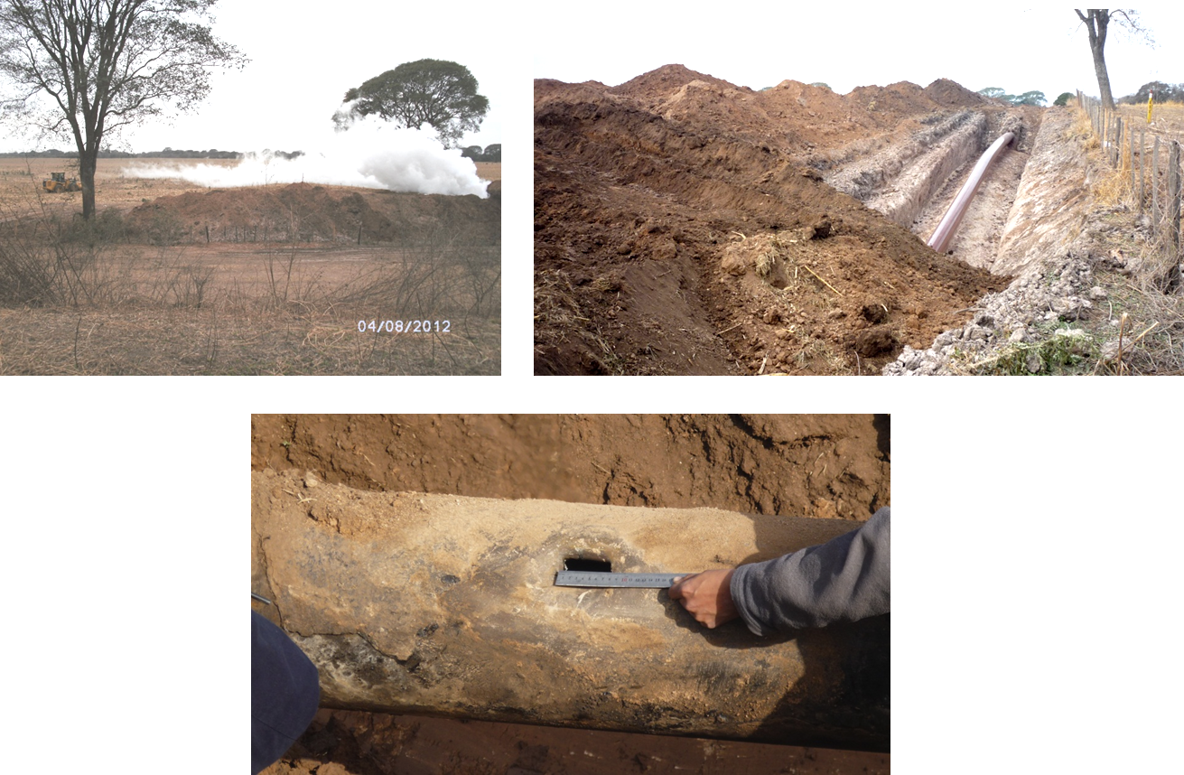
2° Congreso de Integridad en Instalaciones en el Upstream y Downstream de Petróleo y Gas - IAPG
Hotel Sheraton, Bs. As., 20 al 22 de mayo de 2014
ROTURA DE POLIDUCTO
YATASTO - SALTA

Slide 24

2° Congreso de Integridad en Instalaciones en el Upstream y Downstream de Petróleo y Gas - IAPG
Hotel Sheraton, Bs. As., 20 al 22 de mayo de 2014
ROTURA DE POLIDUCTO
YATASTO - SALTA
Causa: Impacto de una Cargadora Frontal
Cuando: 04 de agosto de 2012
Consecuencias:
  El operador de la pala sufrió lesiones menores
  Rotura de la cañería
  Escape de GLP
¿Qué fue lo que falló?
  No se había realizado adecuada detección y ubicación de cañerías enterradas.
  La cañería no contaba con tapada suficiente.
  Se utilizó maquinaria con mantenimiento deficiente.

Slide 25
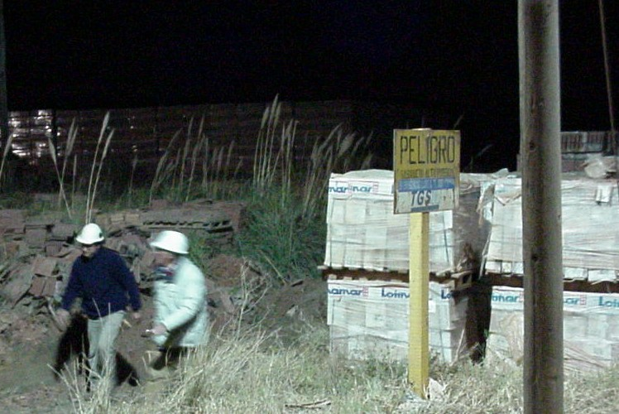
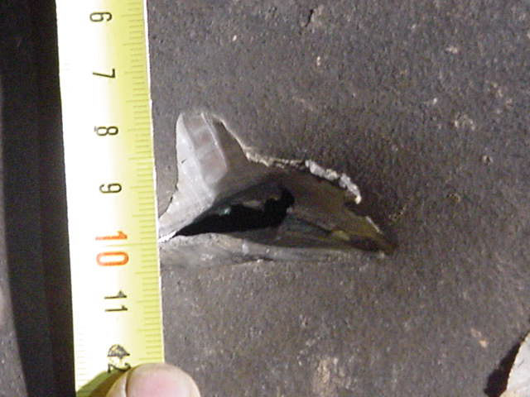
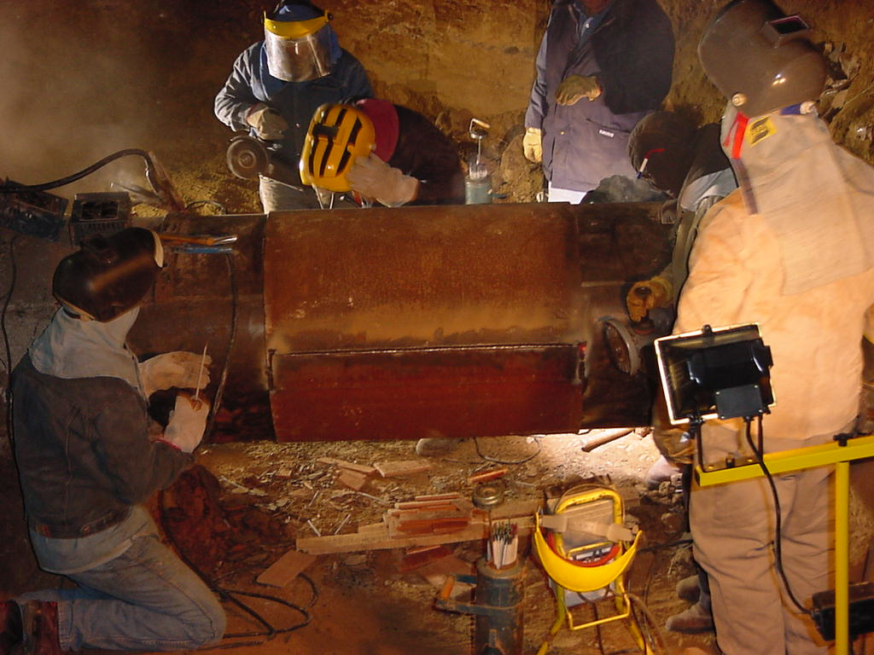
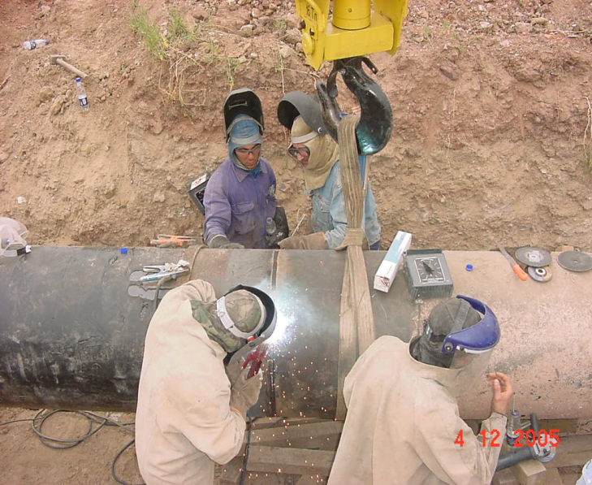
2° Congreso de Integridad en Instalaciones en el Upstream y Downstream de Petróleo y Gas - IAPG
Hotel Sheraton, Bs. As., 20 al 22 de mayo de 2014
ROTURA DE GASODUCTO
TANDIL – PROV. DE BS. AS.

Slide 26
2° Congreso de Integridad en Instalaciones en el Upstream y Downstream de Petróleo y Gas - IAPG
Hotel Sheraton, Bs. As., 20 al 22 de mayo de 2014
ROTURA DE GASODUCTO
TANDIL – PROV. DE BS. AS.
Causa: Impacto de una Cargadora Frontal
Cuando: 06 de mayo de 2005
Consecuencias:
  Rotura de la cañería
¿Qué fue lo que falló?
  El excavador no observó la señalización de Prohibido Excavar.
  El superficiario no tuvo en cuenta las restricciones para excavar.

Slide 27
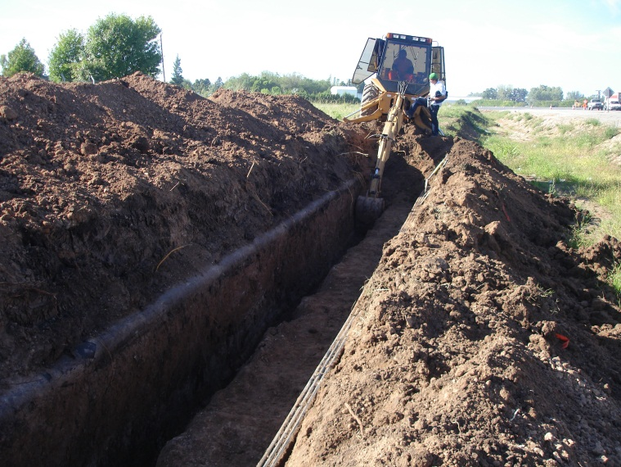
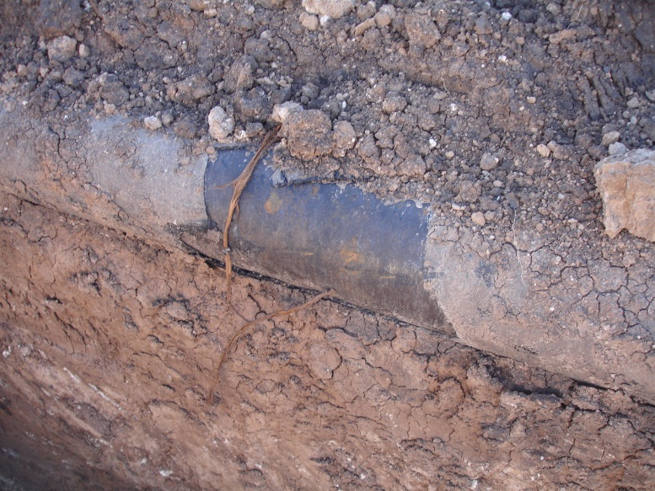
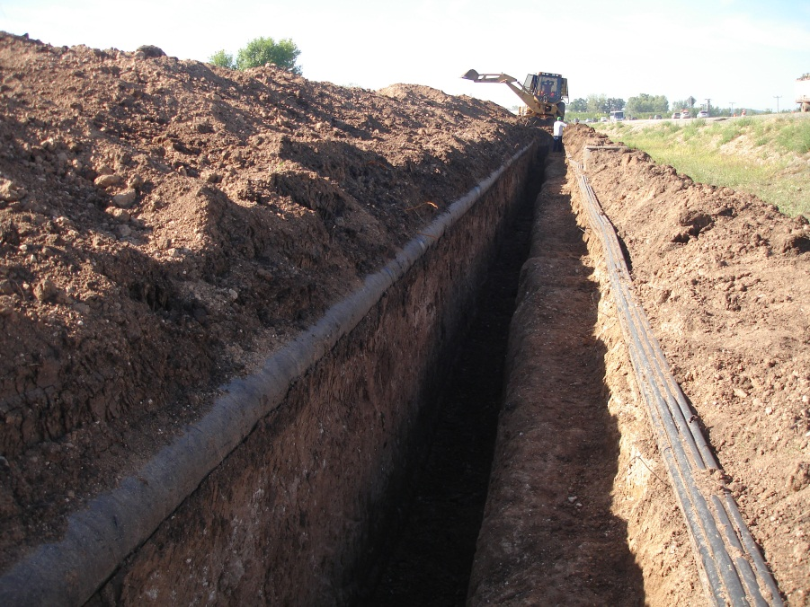
2° Congreso de Integridad en Instalaciones en el Upstream y Downstream de Petróleo y Gas - IAPG
Hotel Sheraton, Bs. As., 20 al 22 de mayo de 2014
DAÑO EN GASODUCTO
PILAR – PROV. DE BS. AS.

Slide 28
2° Congreso de Integridad en Instalaciones en el Upstream y Downstream de Petróleo y Gas - IAPG
Hotel Sheraton, Bs. As., 20 al 22 de mayo de 2014
DAÑO EN GASODUCTO
PILAR – PROV. DE BS. AS.
Causa: Roce de una retroexcavadora
Cuando: marzo de 2008
Consecuencias:
  Rotura y desprendimiento del recubrimiento
¿Qué fue lo que falló?
  El excavador no observó la señalización del gasoducto.
  El excavador no dio aviso al operador (no gestionó la interferencia)

Slide 29
2° Congreso de Integridad en Instalaciones en el Upstream y Downstream de Petróleo y Gas - IAPG
Hotel Sheraton, Bs. As., 20 al 22 de mayo de 2014
  REGLAMENTACIONES Y PENALIDADES

Slide 30
2° Congreso de Integridad en Instalaciones en el Upstream y Downstream de Petróleo y Gas - IAPG
Hotel Sheraton, Bs. As., 20 al 22 de mayo de 2014
PENALIDADES A TERCEROS
QUE DAÑEN DUCTOS
Ley 24.076 de Privatización de Gas del Estado (Ley del Gas) (Art. 1)
  MULTA: entre $100 y $100.000 a los terceros involucrados en actividades de excavación. El ENARGAS tendrá facultades de modificar estos valores según las variaciones que se produzcan en la industria.
  INHABILITACIÓN: 1 a 5 años.
  SUSPENSIÓN: hasta 90 días en la prestación de servicios y actividades autorizadas por el ENARGAS.

Slide 31
2° Congreso de Integridad en Instalaciones en el Upstream y Downstream de Petróleo y Gas - IAPG
Hotel Sheraton, Bs. As., 20 al 22 de mayo de 2014
DOCUMENTACIÓN A REQUERIR POR LOS
MUNICIPIOS A LAS EMPRESAS QUE REALICEN OBRAS EN
LA VÍA PÚBLICA
Resolución ENARGAS 181/95: Los municipios y/o comunas deben requerir, a las empresas que realicen obras en la vía pública
Copias de planos de las redes y/o gasoductos proporcionados por la Licenciataria, con indicación precisa de la localización de las instalaciones de gas que podrían ser afectadas.
Copia de las notificaciones presentadas ante la Licenciataria por dicha empresa acerca de la realización de los sondeos previos tendientes a ubicar las instalaciones sobre la base de los planos proporcionados por aquella y del inicio efectivo de las obras. Dicha notificación deberá incluír, además, la solicitud de asesoramiento durante la realización de los trabajos.

Slide 32
2° Congreso de Integridad en Instalaciones en el Upstream y Downstream de Petróleo y Gas - IAPG
Hotel Sheraton, Bs. As., 20 al 22 de mayo de 2014
DOCUMENTACIÓN A REQUERIR POR LOS
MUNICIPIOS A LAS EMPRESAS QUE REALICEN OBRAS EN
LA VÍA PÚBLICA
Resolución ENARGAS 181/95: Los municipios y/o comunas deben requerir, a las empresas que realicen obras en la vía pública
Presentación de una Declaración Jurada en la que manifieste:
El compromiso de realizar los sondeos previos sobre la base del plano proporcionado por la Licenciataria utilizando exclusivamente elementos de uso manual, como así también los estudios tendientes a determinar si existe necesidad de efectuar remociones.
Estar en conocimiento del Plan de Prevención de Daños implementado por la Licenciataria de Gas.

Slide 33
2° Congreso de Integridad en Instalaciones en el Upstream y Downstream de Petróleo y Gas - IAPG
Hotel Sheraton, Bs. As., 20 al 22 de mayo de 2014
NUEVA RESOLUCIÓN ENARGAS I/2135
Comenzó a regir en Mayo de 2012.
Es una “Guía para Trabajos en proximidades de Tuberías conductoras de gas”.
Objetivos:
  Establecer distancias mínimas de seguridad que deben cumplir otras instalaciones subterráneas respecto de los servicios de distribución de gas natural.
  Evitar daños al sistema de distribución de gas natural.
Indica la obligatoriedad, por parte de los Excavadores, de solicitar el PPD en forma previa a iniciar trabajos.
Camuzzi debe notificarla a Subdistribuidores, empresas de servicios, contratistas, excavadores, etc., que actúan en su área (Art. 2).

Slide 34
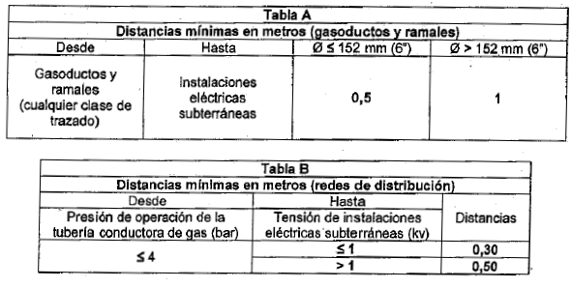
2° Congreso de Integridad en Instalaciones en el Upstream y Downstream de Petróleo y Gas - IAPG
Hotel Sheraton, Bs. As., 20 al 22 de mayo de 2014
NUEVA RESOLUCIÓN ENARGAS I/2135
Distancias de Seguridad:
  Los conductos de agua y cloaca, líneas telefónicas, postes, columnas y bases de hormigón, deben quedar, como mínimo, a 0,30 m de distancia de las tuberías de gas.
  Las instalaciones eléctricas deben cumplir las siguientes distancias:
  Las instalaciones indicadas en los puntos 1 y 2, que se instalen paralelas a cañerías de gas, no deben quedar contenidas en el mismo plano vertical de estas últimas.

Slide 35
2° Congreso de Integridad en Instalaciones en el Upstream y Downstream de Petróleo y Gas - IAPG
Hotel Sheraton, Bs. As., 20 al 22 de mayo de 2014
NUEVA RESOLUCIÓN ENARGAS I/2135
En casos excepcionales que impidan cumplir las distancias de seguridad, la guía establece criterios de diseño, construcción e instalación de protecciones mecánicas entre tuberías de gas y de otros servicios o estructuras.
La protección mecánica también podrá instalarse en caso de ser necesario, aún cumpliendo las distancias de seguridad.
Si los organismos o empresas responsables de las estructuras o servicios a instalar, determinan distancias o protecciones de seguridad superiores, debe cumplimentarse lo indicado por ellos.

Slide 36
2° Congreso de Integridad en Instalaciones en el Upstream y Downstream de Petróleo y Gas - IAPG
Hotel Sheraton, Bs. As., 20 al 22 de mayo de 2014
RESOLUCIÓN Nº 503/2014
SUPERINTENDENCIA DE RIESGOS DEL TRABAJO
ARTICULO 1° — Establécese que cuando se ejecuten trabajos de movimiento de suelos, excavaciones manuales o mecánicas a cielo abierto superiores a UN METRO VEINTE (1,20 m) de profundidad, para la ejecución de zanjas y pozos y todo otro tipo de excavación no incluida en la Resolución de esta SUPERINTENDENCIA DE RIESGOS DEL TRABAJO (S.R.T.) Nº 550 de fecha 26 de abril de 2011, el Empleador debe adoptar las medidas de prevención que se detallan en el Anexo de la presente resolución.
ANEXO
2) Para los trabajos de excavaciones el empleador debe tener en cuenta la cercanía de edificaciones y características de sus fundaciones, así como posibles sobrecargas en las proximidades de las paredes de la excavación; la existencia de fuentes de vibraciones (carreteras, calles, fábricas, vías férreas, subterráneos, etc.); la inmediación a instalaciones y conducciones de agua, gas, electricidad, telefonía y

Slide 37
2° Congreso de Integridad en Instalaciones en el Upstream y Downstream de Petróleo y Gas - IAPG
Hotel Sheraton, Bs. As., 20 al 22 de mayo de 2014
RESOLUCIÓN Nº 503/2014
SUPERINTENDENCIA DE RIESGOS DEL TRABAJO
  desagües pluviales, cloacales, sistema de alcantarillado y demás instalaciones.
3) El empleador debe realizar, previo al inicio de los trabajos de excavación, las averiguaciones necesarias con las empresas de servicios de electricidad, de gas, de agua desagües, de cable, de telefonía, etc., con las autoridades municipales y con el propietario del terreno donde se desarrollen las tareas, acerca de los planos que posean sobre el tendido de cableados e instalaciones existentes en el lugar y las debe demarcar en forma visible con banderines, estacas o marcas pintadas en el piso. Se deben realizar planos/esquemas con las interferencias detectadas. Toda esta documentación formará parte del Legajo Técnico de la obra.
4) El empleador debe tener en cuenta que aunque existan planos, puede haber cables o instalaciones que no se encuentren indicados en aquellos o que estando indicados

Slide 38
2° Congreso de Integridad en Instalaciones en el Upstream y Downstream de Petróleo y Gas - IAPG
Hotel Sheraton, Bs. As., 20 al 22 de mayo de 2014
RESOLUCIÓN Nº 503/2014
SUPERINTENDENCIA DE RIESGOS DEL TRABAJO
  no sigan un recorrido exacto. Además deberá definir la traza precisa del tendido de las instalaciones subterráneas para lo cual realizará los sondeos necesarios supervisados por personal técnico especializado. Se debe dejar constancia de esta información en el Legajo Técnico.
5) Se deben emplear herramientas de mano o cualquier otro medio eficaz para detectar su ubicación, extremando los cuidados para evitar contactos directos o acciones que interfieran con las instalaciones pudiendo generar accidentes. Una vez establecida la ubicación de las instalaciones, cables, cañerías de gas, agua, etc., se debe notificar al responsable técnico y a los demás trabajadores. Estos trabajos deberán estar supervisados por el responsable de la tarea con participación del Servicio de Higiene y Seguridad (responsable o un auxiliar según lo establecido en el artículo 17 del Decreto Nº 911 de fecha 5 de agosto de 1996).

Slide 39
2° Congreso de Integridad en Instalaciones en el Upstream y Downstream de Petróleo y Gas - IAPG
Hotel Sheraton, Bs. As., 20 al 22 de mayo de 2014
  ACTIVIDADES DE PREVENCIÓN DE DAÑOS

Slide 40
2° Congreso de Integridad en Instalaciones en el Upstream y Downstream de Petróleo y Gas - IAPG
Hotel Sheraton, Bs. As., 20 al 22 de mayo de 2014
IMPLEMENTACIÓN DEL PREVENCIÓN
DE DAÑOS
Acciones:
  Registro de Potenciales Excavadores: Base de datos con constructoras, empresas de servicios, municipalidades, etc.
  Comunicación externa del Plan de Prevención de Daños de Terceros: charlas ante cámaras, empresas, municipalidades, fuerzas vivas, etc.; propaganda en medios; asistencia a exposiciones, estética vehicular, visitas de Prevención de Daños, teléfono gratuito 0-800-XXX-YYYY, página de internet, etc.
  Capacitación dentro de cada compañía (todos somos prevencionistas) y externa sobre el Plan de Prevención de Daños.
  Señalización
  Vigilancia continua y patrullajes

Slide 41
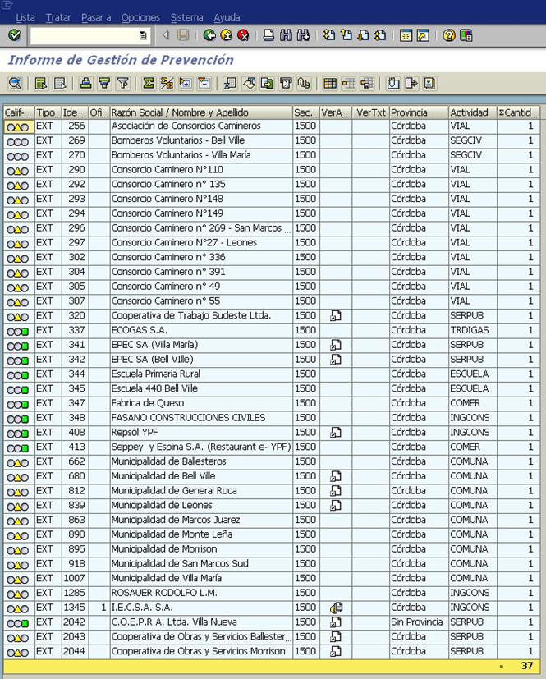
2° Congreso de Integridad en Instalaciones en el Upstream y Downstream de Petróleo y Gas - IAPG
Hotel Sheraton, Bs. As., 20 al 22 de mayo de 2014
IMPLEMENTACIÓN DEL PLAN DE PdD
REGISTRO DE POTENCIALES EXCAVADORES

Slide 42
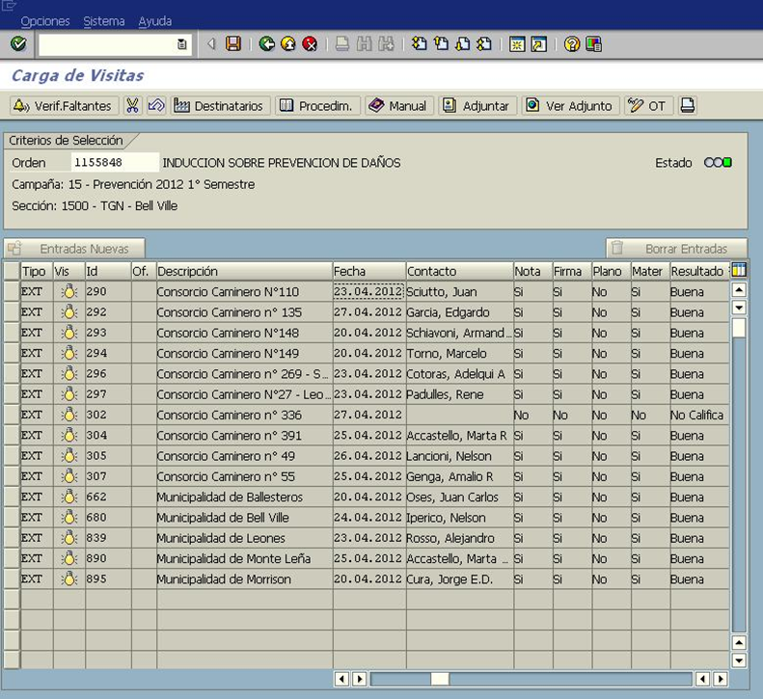
2° Congreso de Integridad en Instalaciones en el Upstream y Downstream de Petróleo y Gas - IAPG
Hotel Sheraton, Bs. As., 20 al 22 de mayo de 2014
IMPLEMENTACIÓN DEL PLAN DE
PREVENCIÓN DE DAÑOS – REGISTRO DE VISITAS

Slide 43
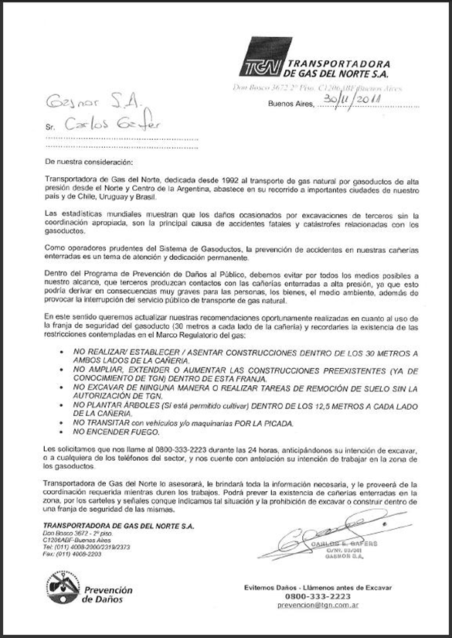

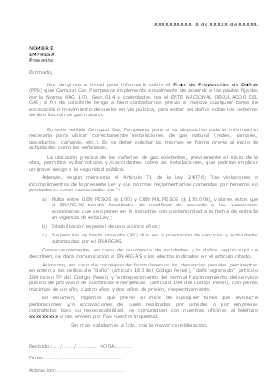
2° Congreso de Integridad en Instalaciones en el Upstream y Downstream de Petróleo y Gas - IAPG
Hotel Sheraton, Bs. As., 20 al 22 de mayo de 2014
IMPLEMENTACIÓN DEL PLAN DE
PREVENCIÓN DE DAÑOS – NOTAS DE VISITAS DE PdD
Notas a Potenciales Excavadores

Slide 44
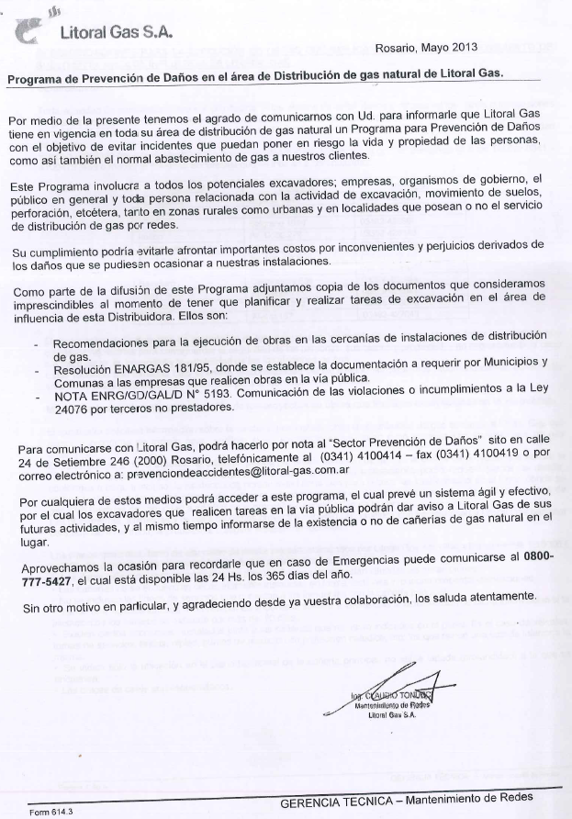
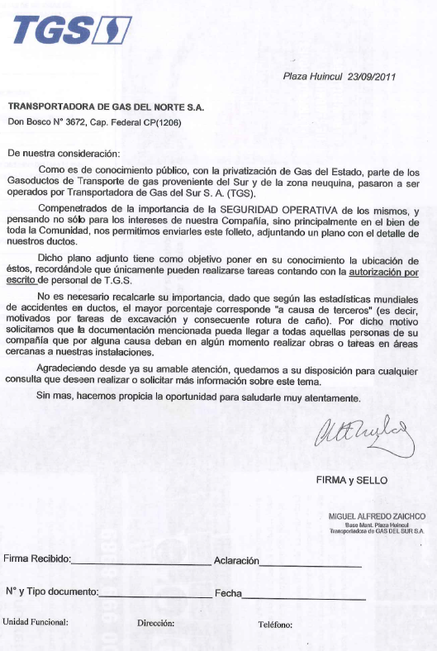
2° Congreso de Integridad en Instalaciones en el Upstream y Downstream de Petróleo y Gas - IAPG
Hotel Sheraton, Bs. As., 20 al 22 de mayo de 2014
IMPLEMENTACIÓN DEL PLAN DE
PREVENCIÓN DE DAÑOS – NOTAS DE VISITAS DE PdD
Notas a Potenciales Excavadores

Slide 45
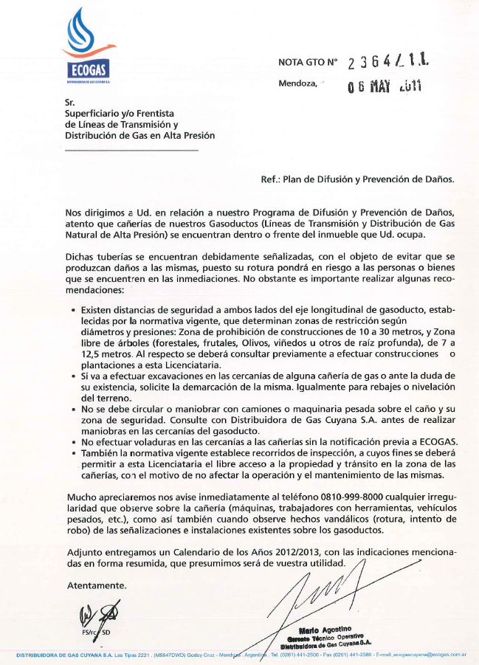
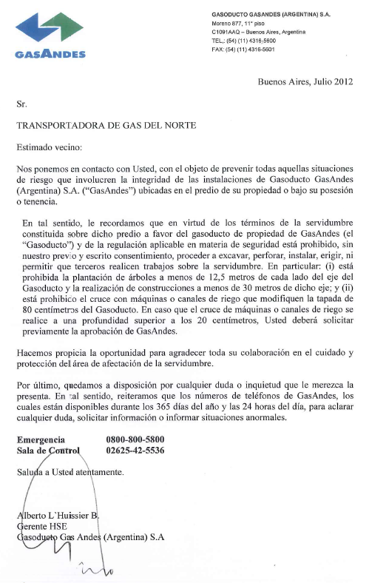
2° Congreso de Integridad en Instalaciones en el Upstream y Downstream de Petróleo y Gas - IAPG
Hotel Sheraton, Bs. As., 20 al 22 de mayo de 2014
IMPLEMENTACIÓN DEL PLAN DE
PREVENCIÓN DE DAÑOS – NOTAS DE VISITAS DE PdD
Notas a Potenciales Excavadores

Slide 46
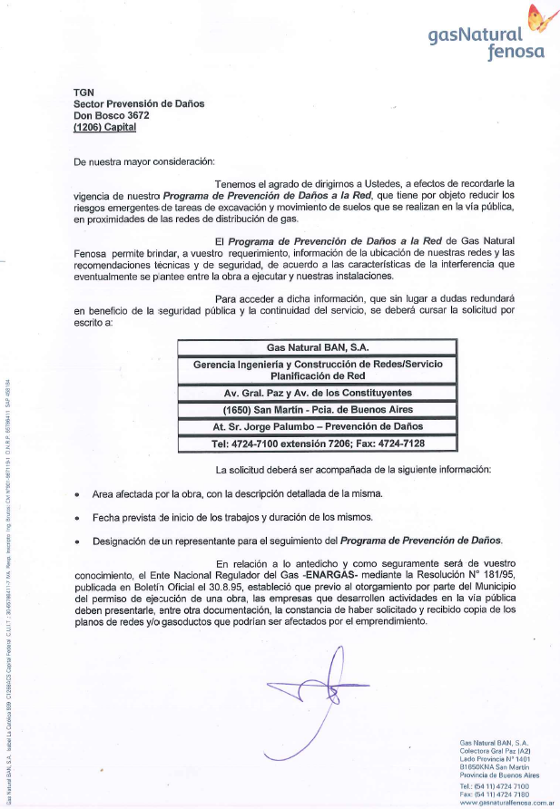
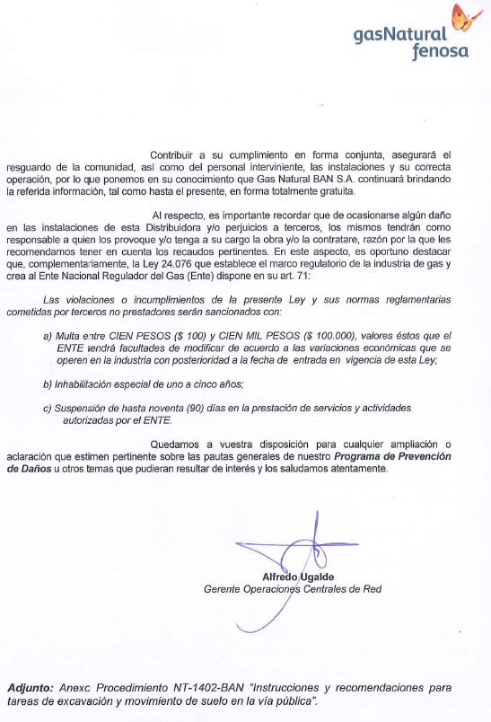
2° Congreso de Integridad en Instalaciones en el Upstream y Downstream de Petróleo y Gas - IAPG
Hotel Sheraton, Bs. As., 20 al 22 de mayo de 2014
IMPLEMENTACIÓN DEL PLAN DE
PREVENCIÓN DE DAÑOS – NOTAS DE VISITAS DE PdD
Notas a Potenciales Excavadores

Slide 47


2° Congreso de Integridad en Instalaciones en el Upstream y Downstream de Petróleo y Gas - IAPG
Hotel Sheraton, Bs. As., 20 al 22 de mayo de 2014
IMPLEMENTACIÓN DEL PLAN DE
PREVENCIÓN DE DAÑOS – AFICHES DE COMUNICACIÓN

Slide 48
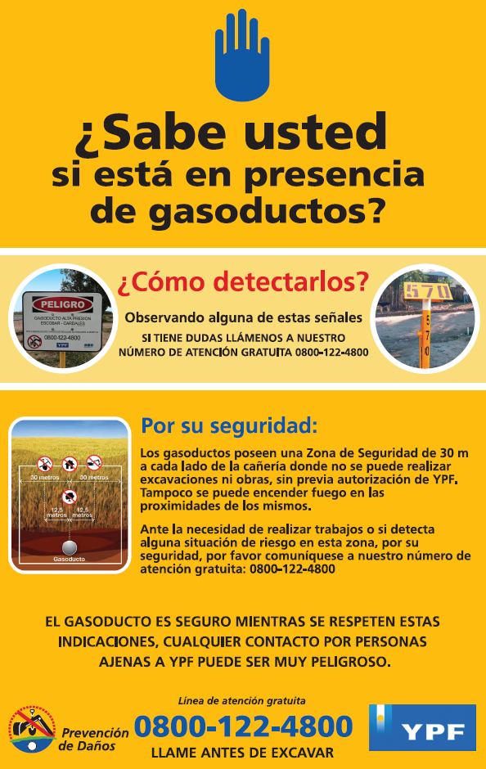
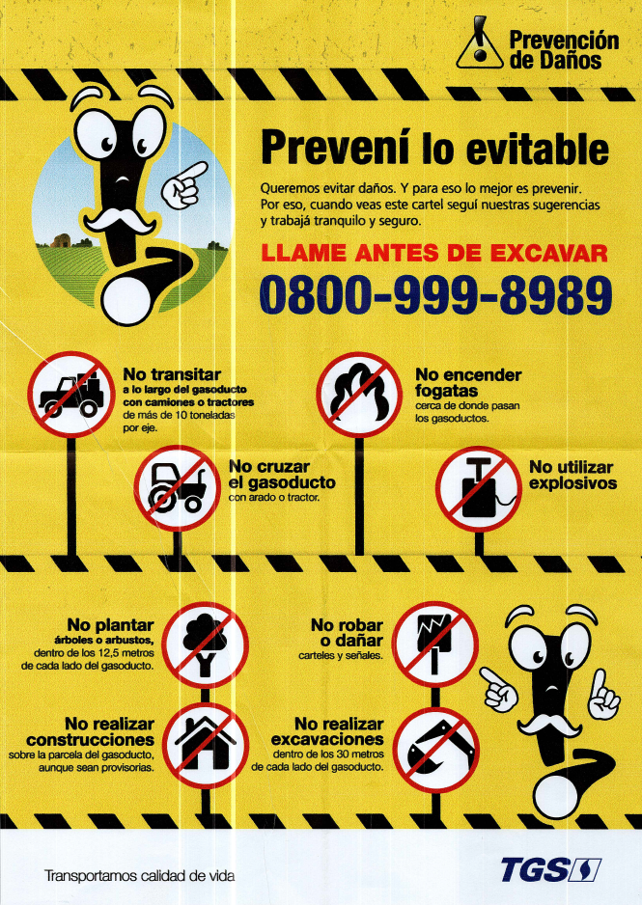
2° Congreso de Integridad en Instalaciones en el Upstream y Downstream de Petróleo y Gas - IAPG
Hotel Sheraton, Bs. As., 20 al 22 de mayo de 2014
IMPLEMENTACIÓN DEL PLAN DE
PREVENCIÓN DE DAÑOS – AFICHES DE COMUNICACIÓN

Slide 49
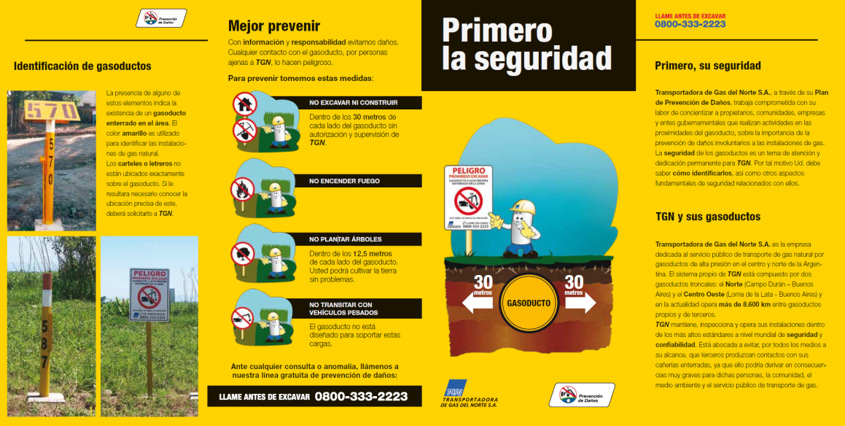
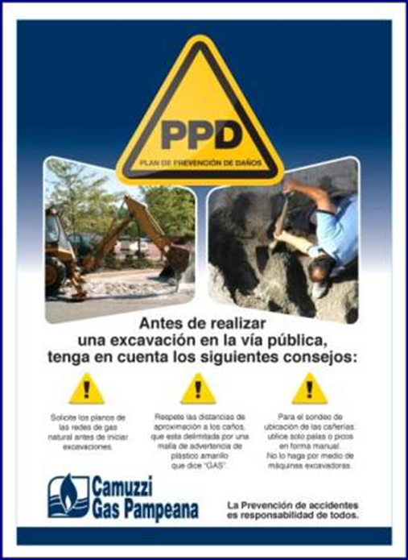
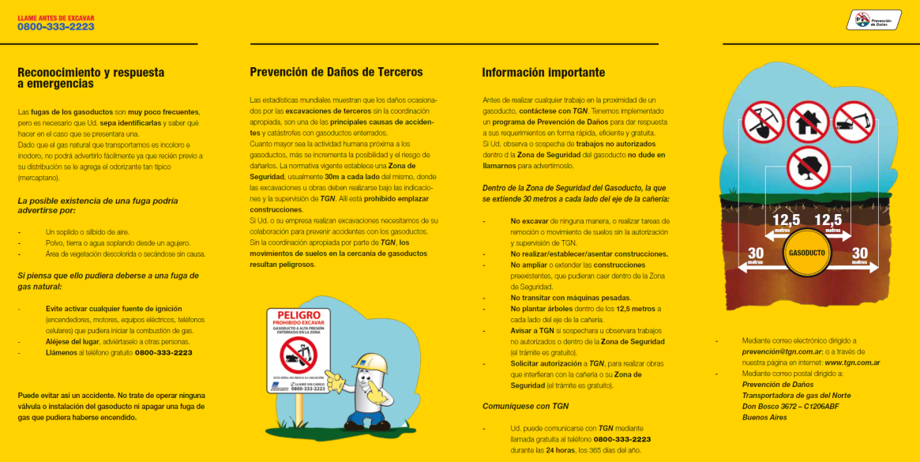
2° Congreso de Integridad en Instalaciones en el Upstream y Downstream de Petróleo y Gas - IAPG
Hotel Sheraton, Bs. As., 20 al 22 de mayo de 2014
IMPLEMENTACIÓN DEL PLAN DE
PREVENCIÓN DE DAÑOS – FOLLETERÍA

Slide 50

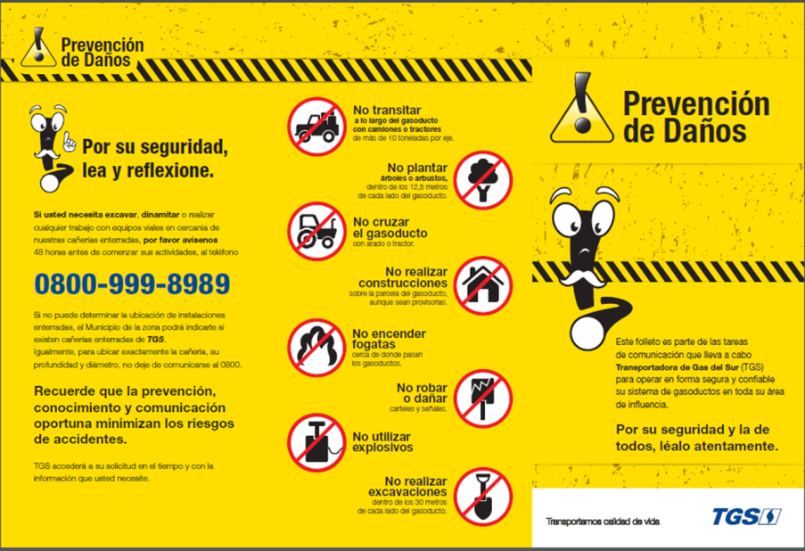
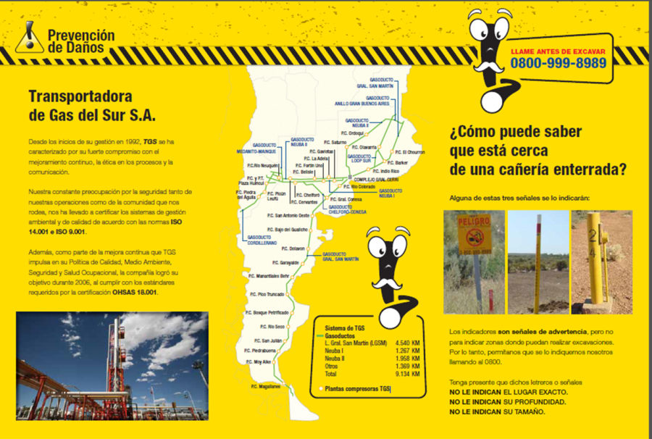
2° Congreso de Integridad en Instalaciones en el Upstream y Downstream de Petróleo y Gas - IAPG
Hotel Sheraton, Bs. As., 20 al 22 de mayo de 2014
IMPLEMENTACIÓN DEL PLAN DE
PREVENCIÓN DE DAÑOS – FOLLETERÍA

Slide 51
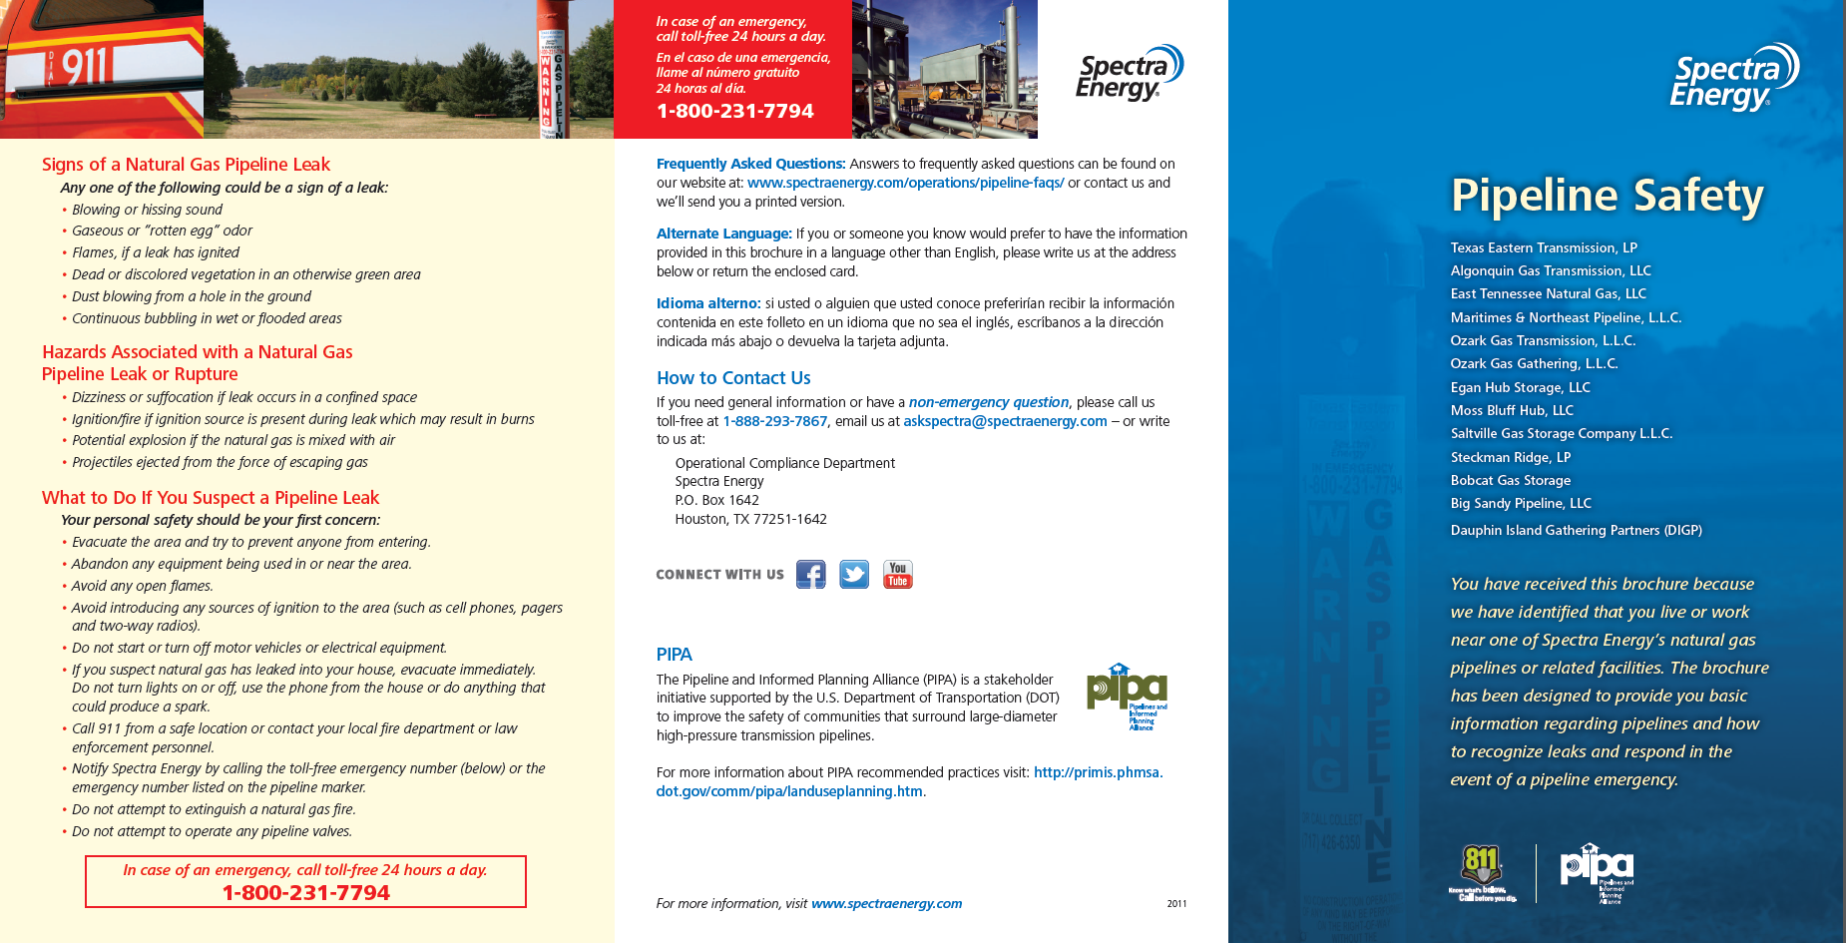
2° Congreso de Integridad en Instalaciones en el Upstream y Downstream de Petróleo y Gas - IAPG
Hotel Sheraton, Bs. As., 20 al 22 de mayo de 2014
IMPLEMENTACIÓN DEL PLAN DE
PREVENCIÓN DE DAÑOS – FOLLETERÍA

Slide 52
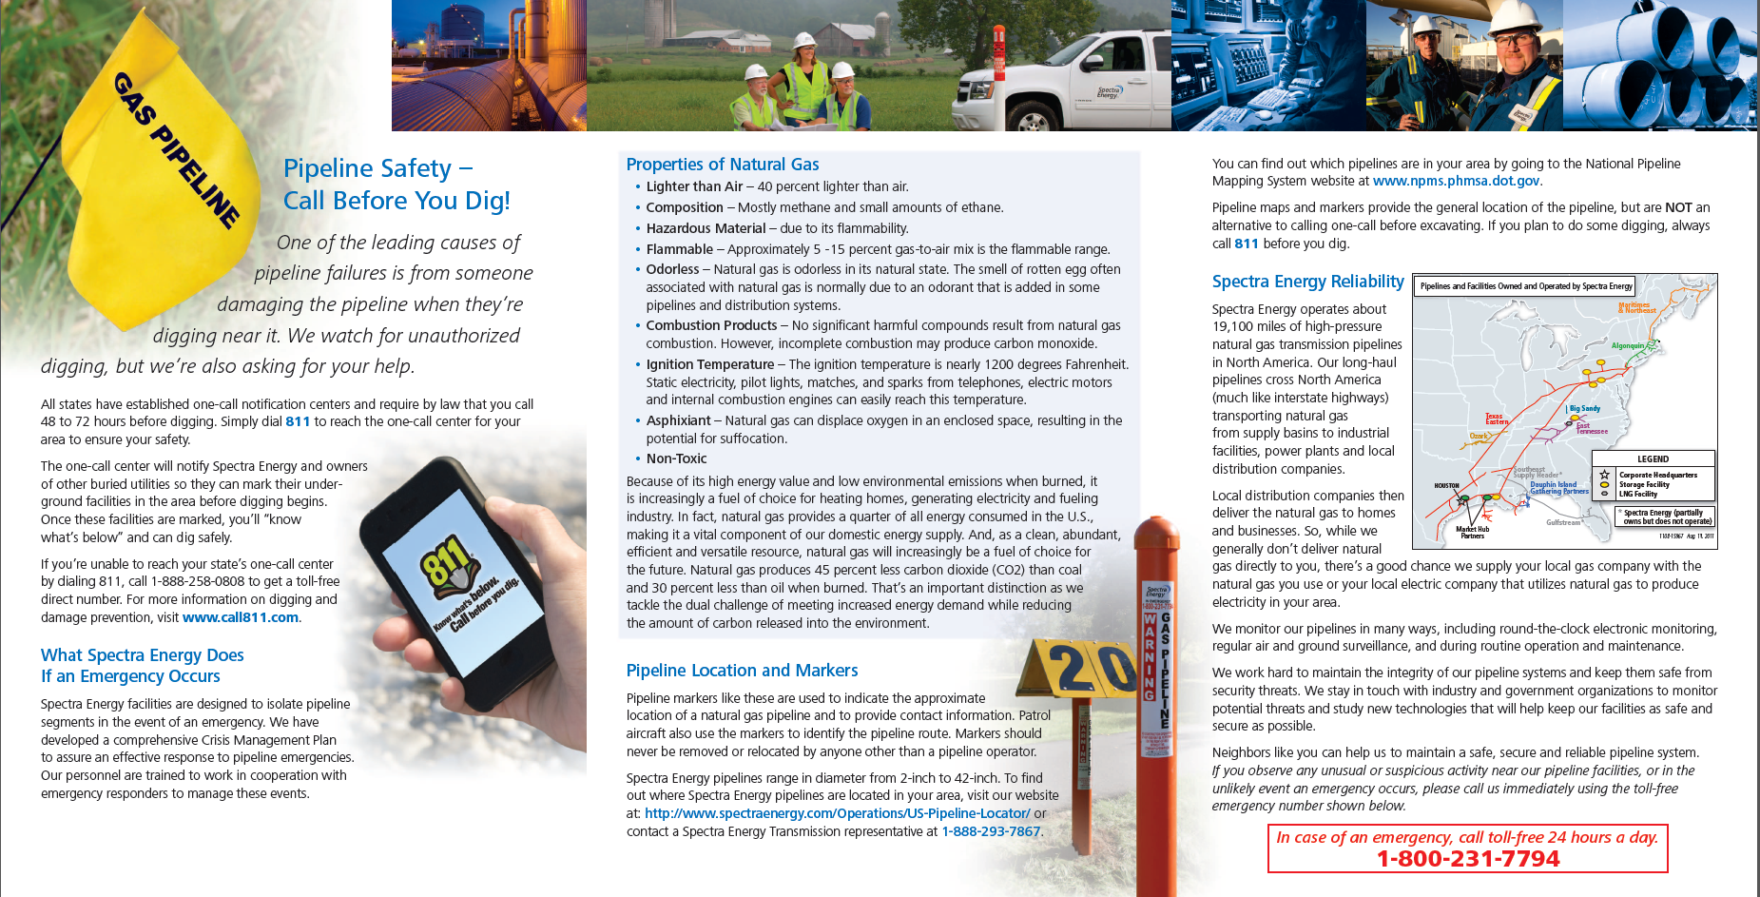
2° Congreso de Integridad en Instalaciones en el Upstream y Downstream de Petróleo y Gas - IAPG
Hotel Sheraton, Bs. As., 20 al 22 de mayo de 2014
IMPLEMENTACIÓN DEL PLAN DE
PREVENCIÓN DE DAÑOS – FOLLETERÍA

Slide 53
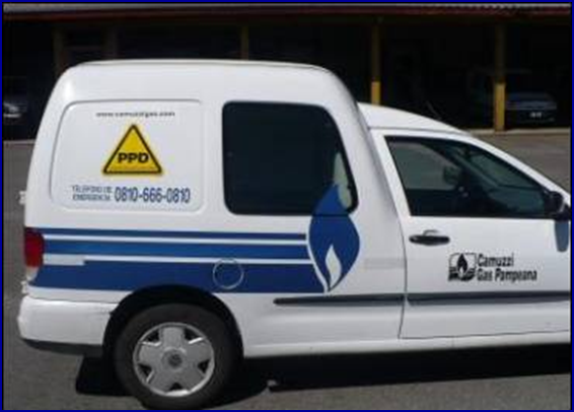
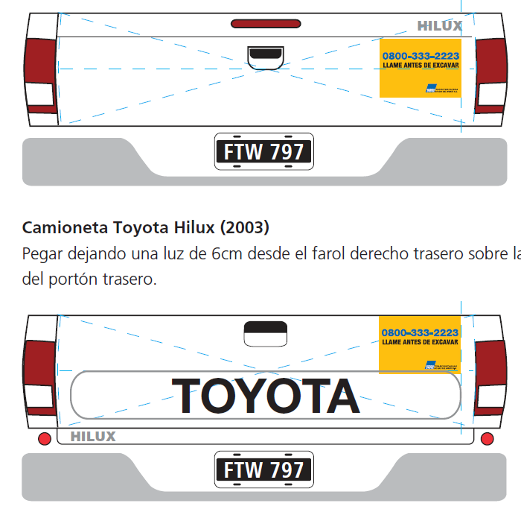
2° Congreso de Integridad en Instalaciones en el Upstream y Downstream de Petróleo y Gas - IAPG
Hotel Sheraton, Bs. As., 20 al 22 de mayo de 2014
IMPLEMENTACIÓN DEL PLAN DE
PREVENCIÓN DE DAÑOS – ESTÉTICA VEHICULAR

Slide 54





2° Congreso de Integridad en Instalaciones en el Upstream y Downstream de Petróleo y Gas - IAPG
Hotel Sheraton, Bs. As., 20 al 22 de mayo de 2014
IMPLEMENTACIÓN DEL PLAN DE
PREVENCIÓN DE DAÑOS – SEÑALIZACIÓN
Mojones, Carteles, Venteos, Inst. de Superficie

Slide 55






2° Congreso de Integridad en Instalaciones en el Upstream y Downstream de Petróleo y Gas - IAPG
Hotel Sheraton, Bs. As., 20 al 22 de mayo de 2014
IMPLEMENTACIÓN DEL PLAN DE
PREVENCIÓN DE DAÑOS – SEÑALIZACIÓN
Mojones, Carteles, Venteos, Inst. de Superficie

Slide 56

2° Congreso de Integridad en Instalaciones en el Upstream y Downstream de Petróleo y Gas - IAPG
Hotel Sheraton, Bs. As., 20 al 22 de mayo de 2014
IMPLEMENTACIÓN DEL PLAN DE
PREVENCIÓN DE DAÑOS – SEÑALIZACIÓN
Mojones, Carteles, Venteos, Inst. de Superficie

Slide 57



2° Congreso de Integridad en Instalaciones en el Upstream y Downstream de Petróleo y Gas - IAPG
Hotel Sheraton, Bs. As., 20 al 22 de mayo de 2014
IMPLEMENTACIÓN DEL PLAN DE
PREVENCIÓN DE DAÑOS – LOSETAS DE PROTECCIÓN Y CINTAS
CINTA
Peligro Gas

Slide 58





2° Congreso de Integridad en Instalaciones en el Upstream y Downstream de Petróleo y Gas - IAPG
Hotel Sheraton, Bs. As., 20 al 22 de mayo de 2014
IMPLEMENTACIÓN DEL PLAN DE
PREVENCIÓN DE DAÑOS – CHARLAS

Slide 59

2° Congreso de Integridad en Instalaciones en el Upstream y Downstream de Petróleo y Gas - IAPG
Hotel Sheraton, Bs. As., 20 al 22 de mayo de 2014
IMPLEMENTACIÓN DEL PLAN DE
PREVENCIÓN DE DAÑOS – PÁGINA DE INTERNET

Slide 60

2° Congreso de Integridad en Instalaciones en el Upstream y Downstream de Petróleo y Gas - IAPG
Hotel Sheraton, Bs. As., 20 al 22 de mayo de 2014
IMPLEMENTACIÓN DEL PLAN DE
PREVENCIÓN DE DAÑOS – PÁGINA DE INTERNET

Slide 61

2° Congreso de Integridad en Instalaciones en el Upstream y Downstream de Petróleo y Gas - IAPG
Hotel Sheraton, Bs. As., 20 al 22 de mayo de 2014
IMPLEMENTACIÓN DEL PLAN DE
PREVENCIÓN DE DAÑOS – PÁGINA DE INTERNET

Slide 62

2° Congreso de Integridad en Instalaciones en el Upstream y Downstream de Petróleo y Gas - IAPG
Hotel Sheraton, Bs. As., 20 al 22 de mayo de 2014
IMPLEMENTACIÓN DEL PLAN DE
PREVENCIÓN DE DAÑOS – PÁGINA DE INTERNET

Slide 63

2° Congreso de Integridad en Instalaciones en el Upstream y Downstream de Petróleo y Gas - IAPG
Hotel Sheraton, Bs. As., 20 al 22 de mayo de 2014
IMPLEMENTACIÓN DEL PLAN DE
PREVENCIÓN DE DAÑOS – PÁGINA DE INTERNET

Slide 64
2° Congreso de Integridad en Instalaciones en el Upstream y Downstream de Petróleo y Gas - IAPG
Hotel Sheraton, Bs. As., 20 al 22 de mayo de 2014
IMPLEMENTACIÓN DEL PLAN DE
PREVENCIÓN DE DAÑOS – ¿COMO ALCANZARLO?
Prevención de Daños
Difusión
Concientización
Compromiso
(Efecto multiplicador)

Slide 65
2° Congreso de Integridad en Instalaciones en el Upstream y Downstream de Petróleo y Gas - IAPG
Hotel Sheraton, Bs. As., 20 al 22 de mayo de 2014
IMPLEMENTACIÓN DEL PREVENCIÓN
DE DAÑOS – GESTIÓN DE INTERFERENCIAS
Gestión de Interferencias:
  Ubicación geográfica de la interferencia.
  Detección y sondeos para ubicación de cañerías.
  Contratación de seguros por parte del interfiriente con indeminidad para el operador.
  Señalización temporaria de instalaciones.
  Realización de la interferencia (con inspección de obras, preferentemente).
  Fundamental: comunicación entre empresas.

Slide 66
2° Congreso de Integridad en Instalaciones en el Upstream y Downstream de Petróleo y Gas - IAPG
Hotel Sheraton, Bs. As., 20 al 22 de mayo de 2014
IMPLEMENTACIÓN DEL PdD
GESTIÓN DE INTERFERENCIAS – EJEMPLO CAMUZZI
Para iniciar el trámite, el Responsable de Interferencias completa el Formulario “Solicitud de Interferencias” (Anexo 9.6, NOR - 009), asignándole un N° de seguimiento.
El Jefe Técnico determina si la obra es “Crítica”:
  Obras en cercanías de gasoductos, ramales, líneas de transmisión y/o ERPs.
  Obras que superen 1 mes de duración.
  Obras donde el daño podría afectar una red de más de 4000 m de longitud.
  Obras donde el daño puede afectar servicios esenciales (Hospital, Escuela, Organismos públicos de importancia)
  Obras de pavimentación, redes cloacales, alimentaciones subterráneas para electricidad o comunicaciones (fibra óptica), colocación de postes de telefonía, electricidad, TV por cable, etc.

Slide 67

2° Congreso de Integridad en Instalaciones en el Upstream y Downstream de Petróleo y Gas - IAPG
Hotel Sheraton, Bs. As., 20 al 22 de mayo de 2014
IMPLEMENTACIÓN DEL PdD
GESTIÓN DE INTERFERENCIAS – EJEMPLO CAMUZZI
Formulario
“Definición de Obras Críticas”

Slide 68
2° Congreso de Integridad en Instalaciones en el Upstream y Downstream de Petróleo y Gas - IAPG
Hotel Sheraton, Bs. As., 20 al 22 de mayo de 2014
IMPLEMENTACIÓN DEL PdD
GESTIÓN DE INTERFERENCIAS – EJEMPLO CAMUZZI
Dentro de las 48 horas de la solicitud, el potencial excavador recibe:
  Formulario “Solicitud de Interferencias” completo
  Formulario “Entrega de Interferencias” completo.
  Planos de interferencias de la zona solicitada.
  Guía del Excavador.
  Guía para Trabajos en proximidades de tuberías conductoras de gas (Res. ENARGAS I/2135).
  Indicación sobre la obligación de realizar sondeos previos.

Slide 69
2° Congreso de Integridad en Instalaciones en el Upstream y Downstream de Petróleo y Gas - IAPG
Hotel Sheraton, Bs. As., 20 al 22 de mayo de 2014
IMPLEMENTACIÓN DEL PdD
GESTIÓN DE INTERFERENCIAS – EJEMPLO CAMUZZI
Formulario
“Solicitud de Interferencias”
“Se solicitan datos de ubicación de cañerías para la zona de calles:”
“El solicitante se compromete a retirar la documentación en un plazo no mayor a las 48 hrs. de la fecha estipulada en entrega. Camuzzi Gas no se hace responsable por los efectos de no cumplimiento de este requisito en tiempo y forma.”

Slide 70
2° Congreso de Integridad en Instalaciones en el Upstream y Downstream de Petróleo y Gas - IAPG
Hotel Sheraton, Bs. As., 20 al 22 de mayo de 2014
IMPLEMENTACIÓN DEL PdD
GESTIÓN DE INTERFERENCIAS – EJEMPLO CAMUZZI
Formulario
“Entrega de Interferencias”
“...se recomienda ejecutar en todos los casos las exploraciones previas con elementos de uso manual hasta descubrir las cañerías, estando prohibido el uso de máquinas excavadoras y/o cualquier otro medio mecánico...”

Slide 71
2° Congreso de Integridad en Instalaciones en el Upstream y Downstream de Petróleo y Gas - IAPG
Hotel Sheraton, Bs. As., 20 al 22 de mayo de 2014
IMPLEMENTACIÓN DEL PdD
GESTIÓN DE INTERFERENCIAS – EJEMPLO CAMUZZI
Sondeos previos:
  Realizados por el Excavador con herramientas manuales, contactando a la Compañía para que presencie las tareas.
  Realizados por la Compañía en interferencias sobre Gasoductos, Ramales u otro sector crítico, o si la información técnica no permite ubicar la instalación en forma precisa.
  Generación in situ del Formulario “Marcación de Campo”, con copia al solicitante.
  Señalización temporaria de la instalación en la zona de excavación, mediante un medio eficaz.
  Ubicación de la instalación en croquis de sondeos. De no coincidir con Planos existentes, éstos deben actualizarse.

Slide 72
2° Congreso de Integridad en Instalaciones en el Upstream y Downstream de Petróleo y Gas - IAPG
Hotel Sheraton, Bs. As., 20 al 22 de mayo de 2014
IMPLEMENTACIÓN DEL PdD
GESTIÓN DE INTERFERENCIAS – EJEMPLO CAMUZZI
Formulario
“Marcación en Campo”

Slide 73
2° Congreso de Integridad en Instalaciones en el Upstream y Downstream de Petróleo y Gas - IAPG
Hotel Sheraton, Bs. As., 20 al 22 de mayo de 2014
IMPLEMENTACIÓN DEL PdD
GESTIÓN DE INTERFERENCIAS – EJEMPLO CAMUZZI
Inspecciones Periódicas:
  Se programan para cada obra en particular.
  Si la obra incluye voladuras, la inspección debe incluir la investigación de pérdidas.
  En obras “Críticas”, la inspección puede ser periódica o permanente.
  Las visitas deben ser firmadas y recepcionadas por un Responsable de la Obra.

Slide 74
2° Congreso de Integridad en Instalaciones en el Upstream y Downstream de Petróleo y Gas - IAPG
Hotel Sheraton, Bs. As., 20 al 22 de mayo de 2014
IMPLEMENTACIÓN DEL PdD
GESTIÓN DE INTERFERENCIAS – EJEMPLO CAMUZZI
Formulario
“Parte Diario de Visitas a Obras”

Slide 75
2° Congreso de Integridad en Instalaciones en el Upstream y Downstream de Petróleo y Gas - IAPG
Hotel Sheraton, Bs. As., 20 al 22 de mayo de 2014
IMPLEMENTACIÓN DEL PdD
GESTIÓN DE INTERFERENCIAS – EJEMPLO TGS
Todo Operador y/o tercero que tenga la necesidad de CRUZAR Y/O INSTALAR CON TENDIDO PARALELO a cañerías de TGS, deberá completar los Lineamientos de nuestro Procedimiento PGTO 236 "PREVENCIÓN DE DAÑOS POR EXCAVACIONES EN CRUCES Y/O TENDIDOS PARALELOS A CAÑERÍAS DE TGS POR OTROS OPERADORES Y/O TERCEROS":
Acta de Acuerdo, ( Rev. 17) que deberá estar firmada y con sello aclaratorio de vuestro apoderado ( en todas las Hojas), adjuntando copia de la Escritura del Poder Amplio de Disposición y Administración. (NO COLOCAR FECHA , la misma se indica cuando firman los Apoderados de TGS).-
Formulario PGTO236-F01 ( Rev. 5 ) Solicitud de excavación, completando con los datos de la empresa que realizará la excavación, y firmado por el representante técnico.-
Formulario PGTO236-F02 ( Rev. 5 ) Requerimientos para el cruce y/o tendido paralelo DE CAÑERÍA DE TGS POR TERCEROS, completarlo y deberá estar firmado por el representante técnico.-

Slide 76
2° Congreso de Integridad en Instalaciones en el Upstream y Downstream de Petróleo y Gas - IAPG
Hotel Sheraton, Bs. As., 20 al 22 de mayo de 2014
IMPLEMENTACIÓN DEL PdD
GESTIÓN DE INTERFERENCIAS – EJEMPLO TGS
Memoria Técnica del cruce de como ejecutarán el cruce de nuestros Gasoductos, que deberá estar firmado por el representante técnico de la obra .-
Plano indicando como se ejecutará el cruce sobre la instalación interferida, según Plano típico ( Adjunto) I-SMAC-TIP-TM-Se-012 (Cruce de Cañerías y Cables Nuevos enterrados con Gasoductos Existentes) , que deberá estar firmado por el representante técnico de la obra .-
Seguro de RC (monto $ 3.000.000) ENDOSADO A FAVOR DE TGS, POR EL TIEMPO QUE NUESTRA INSTALACIÓN SE VEA INTERFERIDA.-
PGTO - 321 PROTECCIÓN CATÓDICA DE GASODUCTOS Y PLANTAS ANEXO 5 CONTROL DE INTERFERENCIAS ELÉCTRICAS.-
Formulario PGTO236-F02 ( Rev. 5 ) Requerimientos para el cruce y/o tendido paralelo DE CAÑERÍA DE TGS POR TERCEROS, completarlo y deberá estar firmado por el representante técnico.-

Slide 77
2° Congreso de Integridad en Instalaciones en el Upstream y Downstream de Petróleo y Gas - IAPG
Hotel Sheraton, Bs. As., 20 al 22 de mayo de 2014
IMPLEMENTACIÓN DEL PdD
GESTIÓN DE INTERFERENCIAS – EJEMPLO TGN
Tomar contacto con el área de Clase de Trazado y PdD de TGN (vía telefónica o correo electrónico). Esta área indicará los pasos siguientes
Consensuar el Jefe de la Sección correspondiente, el momento para que personal de TGN realice la detección de la cañería
Habiendo determinado la ubicación y profundidad del/de los gasoducto/s de TGN que pasa/n por el lugar, el interfiriente debe enviar un plano del Proyecto. La versión inicial del plano puede ser remitida por correo electrónico.
Luego de contar con la conformidad de TGN del/de los plano/s de la interferencia el interfiriente debe enviar tres copias en papel, firmadas por el Representante Técnico, de manera tal de colocarles en original el sello de Aprobado y las firmas correspondientes.

Slide 78
2° Congreso de Integridad en Instalaciones en el Upstream y Downstream de Petróleo y Gas - IAPG
Hotel Sheraton, Bs. As., 20 al 22 de mayo de 2014
IMPLEMENTACIÓN DEL PdD
GESTIÓN DE INTERFERENCIAS – EJEMPLO TGN
Previo a la realización de cualquier tarea de excavación en la franja de seguridad de los gasoducto/s de TGN (30mts. a cada lado de los mismos) el interfiriente debe presentar los siguientes seguros:
  Riesgos del Trabajo, con la cláusula de no repetición a TGN
  Vida Obligatorio
  Copia del último pago a la AFIP, Form. 931
  Responsabilidad Civil que cubra la responsabilidad civil inherente al trabajo del tendido por una suma mínima equivalente a u$s250.000.- incluyendo a TGN como asegurado adicional y la cláusula de responsabilidad civil cruzada.
      Luego de contar con los planos aprobados que se mencionan en el punto N°4 deberán consensuar nuevamente con el Jefe de la Sección correspondiente, el momento para realizar las tareas en la franja de seguridad de los gasoductos de TGN (30mts. a cada lado de los mismos).
      Luego de efectuada la/s interferencia/s el interfiriente debe hacer llegar a TGN un plano conforme a obra de la/s misma/s.

Slide 79


2° Congreso de Integridad en Instalaciones en el Upstream y Downstream de Petróleo y Gas - IAPG
Hotel Sheraton, Bs. As., 20 al 22 de mayo de 2014
IMPLEMENTACIÓN DEL PdD
GESTIÓN DE INTERFERENCIAS – EJEMPLO TGN

Slide 80

2° Congreso de Integridad en Instalaciones en el Upstream y Downstream de Petróleo y Gas - IAPG
Hotel Sheraton, Bs. As., 20 al 22 de mayo de 2014
IMPLEMENTACIÓN DEL PdD
GESTIÓN DE INTERFERENCIAS – EJEMPLO TGN

Slide 81
2° Congreso de Integridad en Instalaciones en el Upstream y Downstream de Petróleo y Gas - IAPG
Hotel Sheraton, Bs. As., 20 al 22 de mayo de 2014
IMPLEMENTACIÓN DEL PREVENCIÓN
DE DAÑOS – GESTIÓN DE INTERFERENCIAS
Planilla de datos de contacto para Gestión de Interferencias:

Slide 82
2° Congreso de Integridad en Instalaciones en el Upstream y Downstream de Petróleo y Gas - IAPG
Hotel Sheraton, Bs. As., 20 al 22 de mayo de 2014
IMPLEMENTACIÓN DEL PREVENCIÓN
DE DAÑOS – GESTIÓN DE INTERFERENCIAS
Planilla de datos de contacto para Gestión de Interferencias:

Slide 83
2° Congreso de Integridad en Instalaciones en el Upstream y Downstream de Petróleo y Gas - IAPG
Hotel Sheraton, Bs. As., 20 al 22 de mayo de 2014
IMPLEMENTACIÓN DEL PREVENCIÓN
DE DAÑOS – GESTIÓN DE INTERFERENCIAS
Planilla de datos de contacto para Gestión de Interferencias:
  http://www.tgn.com.ar/prevencion/empresasrelacionadas
Otros sitios de gestión de interferencias:
  www.commongroundalliance.com
  www.call811.com

Slide 84
“TODOS SOMOS PARTE DEL DESAFÍO”
MUCHAS GRACIAS
2° Congreso de Integridad en Instalaciones en el Upstream y Downstream de Petróleo y Gas - IAPG
Hotel Sheraton, Bs. As., 20 al 22 de mayo de 2014

